Slide 1
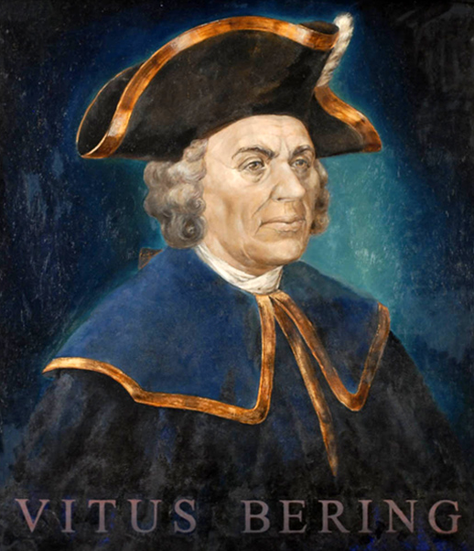
Великая северная экспедиция
(1733-1743 г.)
Вторая камчатская экспедиция Беринга
(1741-1742 гг.)

Slide 2
Цель урока:
составить цельное представление об истории освоения землепроходцами восточных земель российской империи, ее природе, населении, растительным и животном мире.
Задачи урока:
подробнее ознакомиться с историей изучения и освоения Сибири и Дальнего Востока;
сравнить состояние природных богатств Командорских островов в XVIII в. и в настоящее время.
Навыки:
работа с историческими документами;
анализ тематической информации, представленной в Интернет.
ВЕЛИКАЯ СЕВЕРНАЯ
ЭКСПЕДИЦИЯ

Slide 3
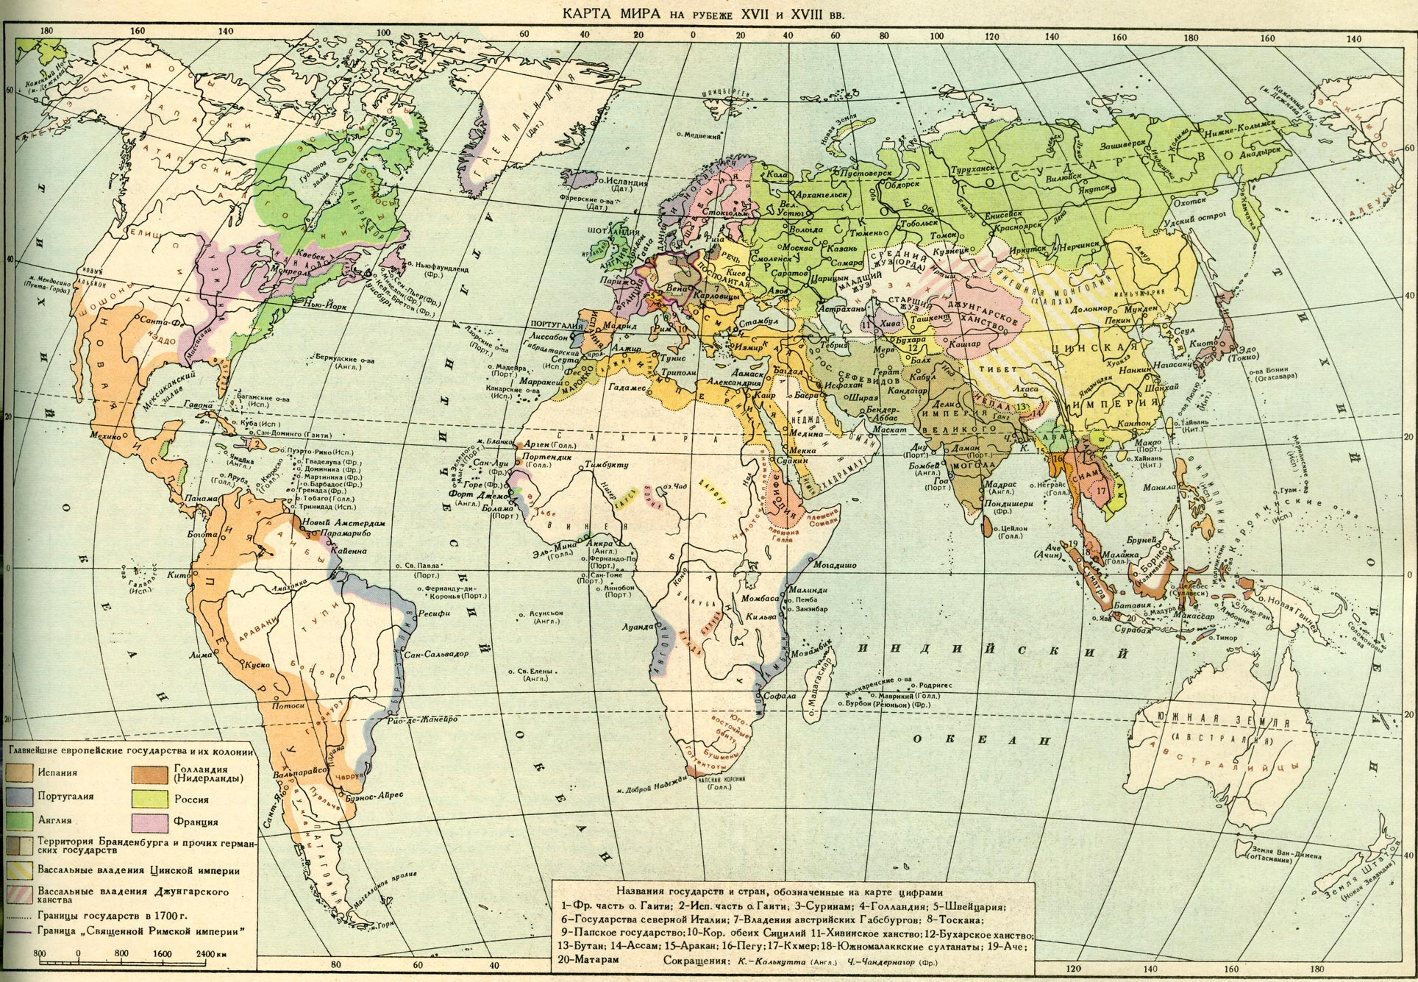
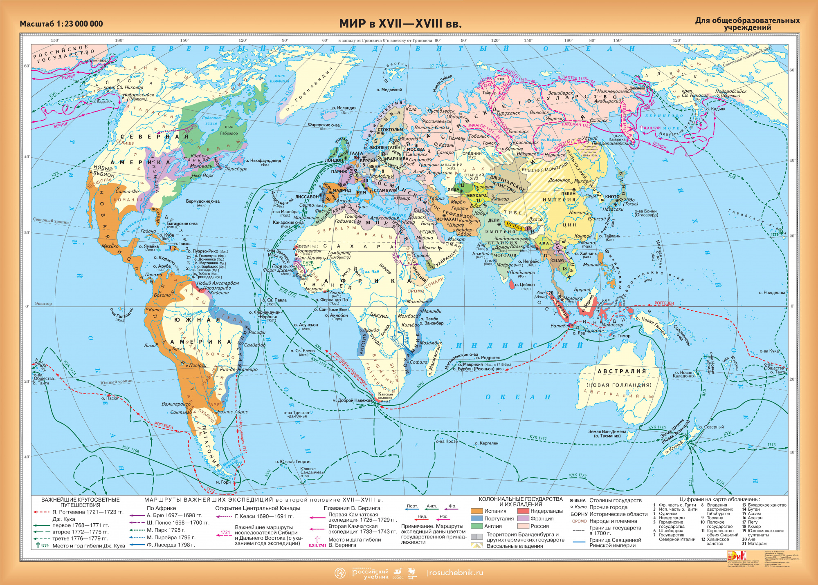

Slide 4
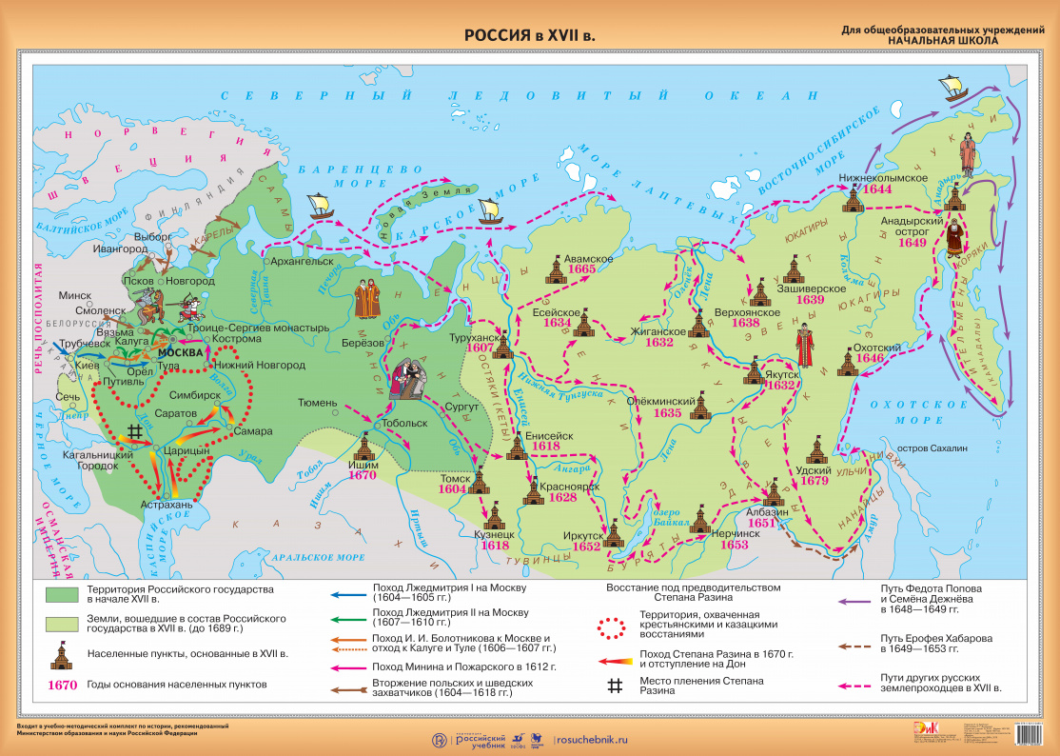
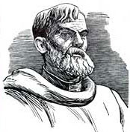
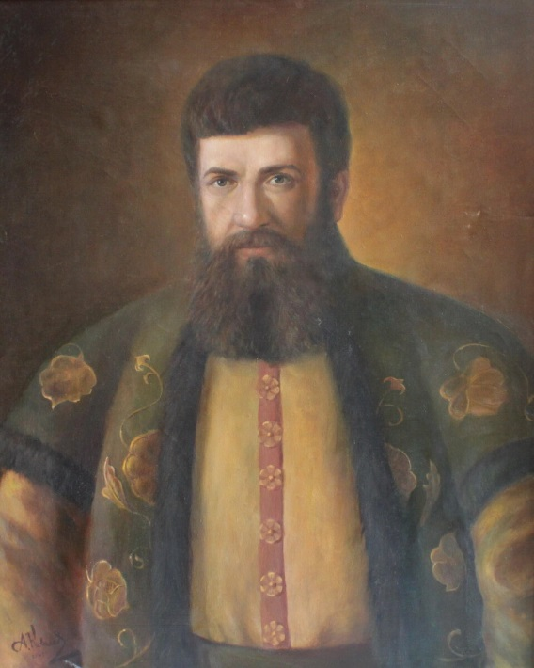
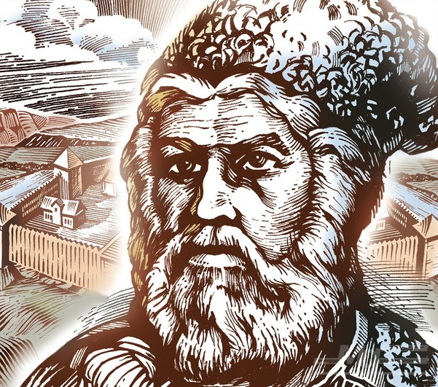

Slide 5
Carte de Tartarie, 1706 г.
Российская империя, Иран, Китай, Северный Ледовитый океан, Охотское море, Чёрное море
© ВОО "Русское географическое общество"

Slide 6
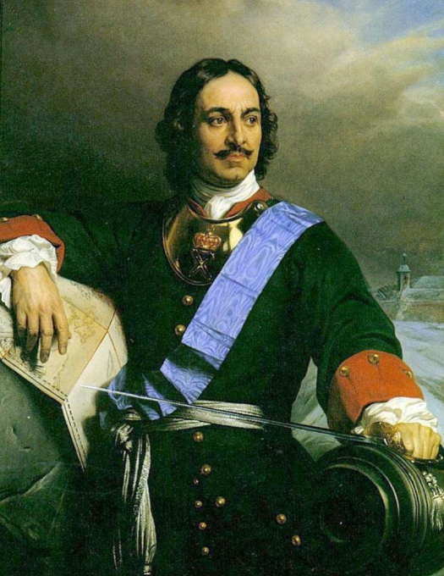
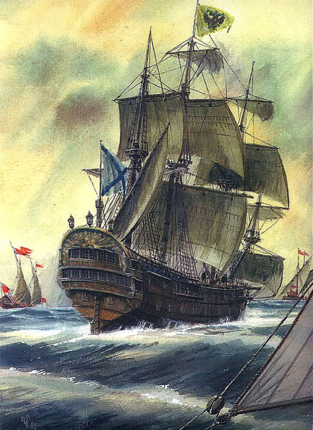
Восточный вопрос
при Петре I:
открытие морского пути в Америку и Китай;
создание постоянно действующего российского флота на Тихом Океане (Указ 1724 г.);
получение международного свидетельства русских открытий на Дальнем Востоке (встреча с европейским кораблем и особенно достижение экспедицией европейского владения в Америке).

Slide 7
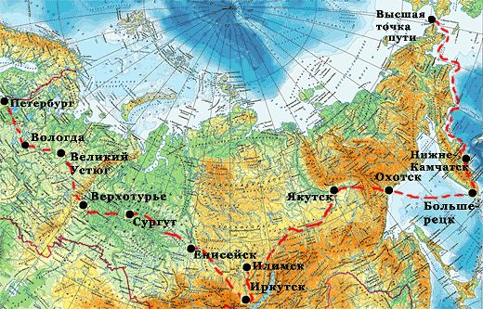
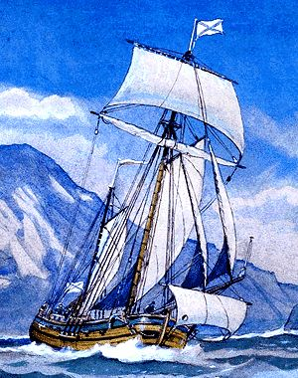
Первая Камчатская экспедиция под руководством Витуса Беринга
(1724 – 1729 гг.)
Цель экспедиции: построить на Камчатке судна и на них
«искать, где Азия сошлась с Америкой»

Slide 8
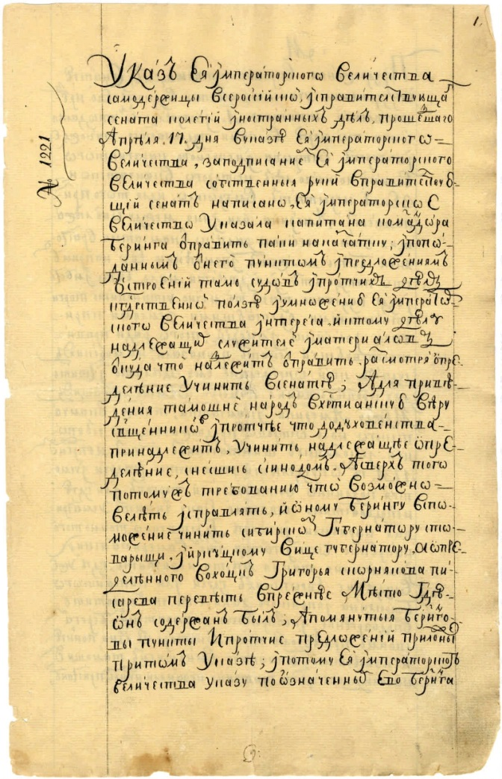
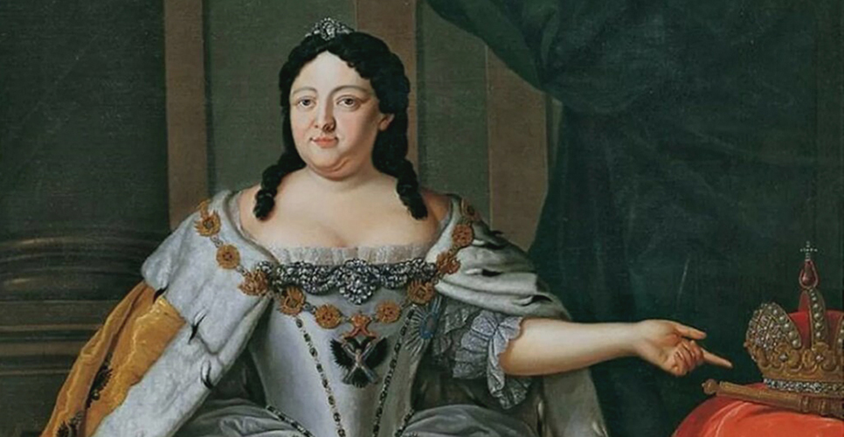
Именной Указ императрицы Анны Иоанновны Сенату от 17 апреля 1732 г. об отправлении В. И. Беринга во вторую Камчатскую экспедицию
(к берегам Северной Америки и Японии)
+ исследование севера России от Печоры до Чукотки и составление его географического, геологического, ботанического, зоологического и этнографического описания.

Slide 9
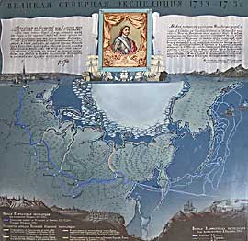
Великая Северная экспедиция — ряд географических экспедиций, предпринятых русскими моряками вдоль арктического побережья Сибири, к берегам Северной Америки и Японии во второй четверти XVIII века.
Проводилась семью самостоятельными отрядами, экспедиции которых состоялись в 1733 - 1743 годах (Википедия).
«… оная экспедиция – самая дальняя и трудная и никогда прежде небывалая, что в такие неизвестные места отправляется...»
Из Указа Сената (передан на утверждение Анне Иоановне от 28 декабря 1732 г.

Slide 10
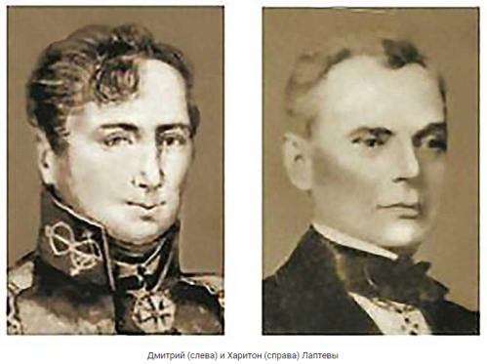
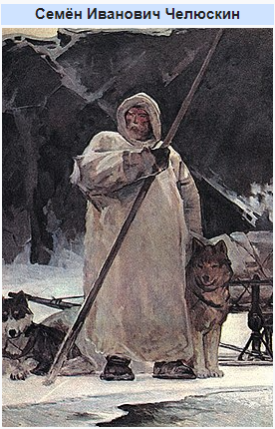
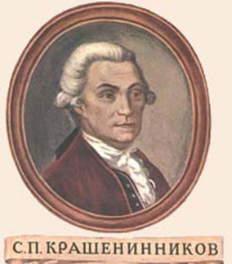
Экспедиция продлилась более 10 лет с 1733 по 1743 годы.
Стоимость экспедиции составила более 360 тысяч рублей.
Маршрут экспедиции прошел по территории
38 регионов современной России, а также Казахстану, Америке и Японии.
Путь пройденный экспедицией составил более
33 000 км.
В состав отрядов входило более 500 ученых, офицеров, матросов, солдат, геодезистов и других участников;
Всего в экспедиции принимало участие более 3000 человек
В состав экспедиции вошли русские, украинские, шведские, датские, английские, французские, немецкие участники.
В Архангельске, Тобольске, Якутске и в Охотске для экспедиции было построено несколько специальных судов. Для обеспечения экспедиции железными изделиями под Якутском был построен Тамгинский железоделательный завод.

Slide 11
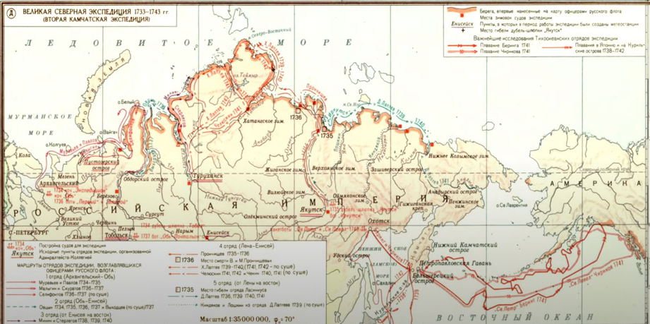
МАРШРУТЫ ВЕЛИКОЙ СЕВЕРНОЙ ЭКСПЕДИЦИИ

Slide 12
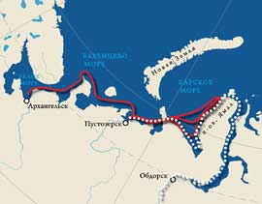
Двинско-Обский отряд 1834-1839гг.
Задача: опись участка побережья от Архангельска до устья Оби
В 1734-1735 гг. неудачные попытки дойти до Обской губы (Степан Муравьев).
В 1736-1737 гг. отряд под руководством Степана Малыгина на ботах «Первый» и «Второй» проделал путь от Пустозерска до Обской губы. По итогам этой экспедиции была составлена первая карта побережья Баренцева и Карского морей от Архангельска до устья Оби. Составлена карта побережья от Пустозерска до Обской губы (около 4000 км).
Красной линией обозначены походы Муравьева,
белой пунктирной - Малыгина

Slide 13
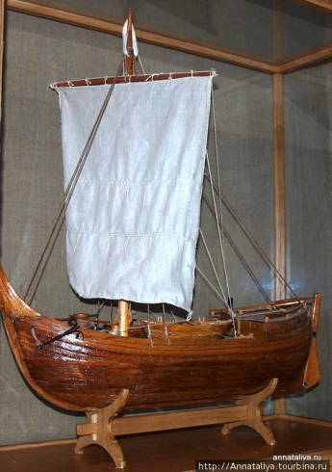
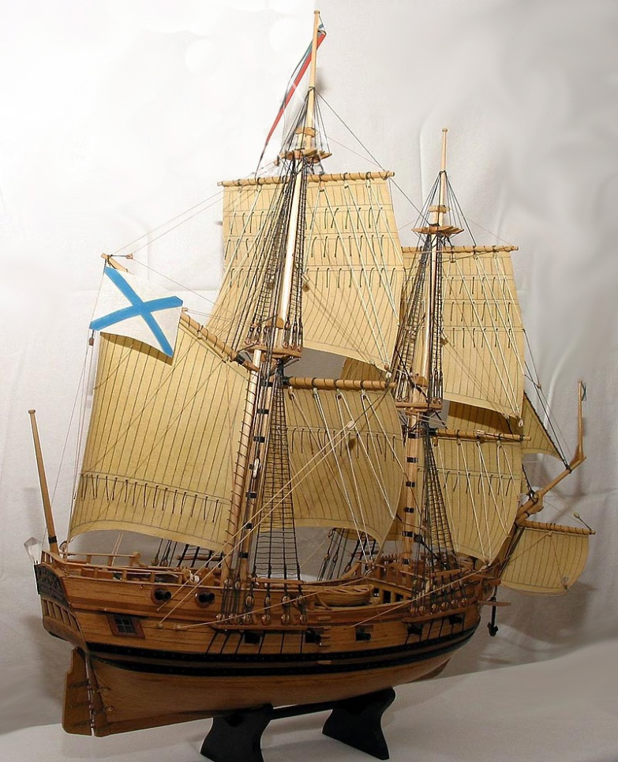
Боты «Первый» и «Второй»

Slide 14
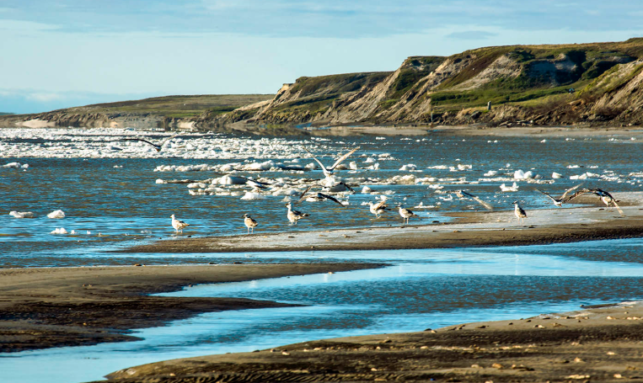
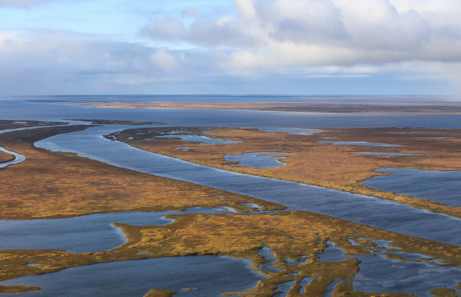
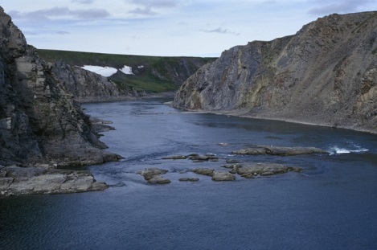
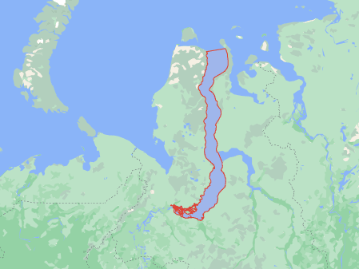
Обская губа

Slide 15
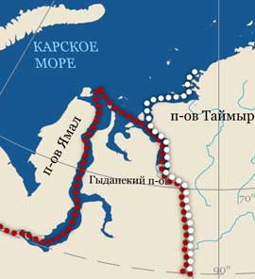
Обско-Енисейский отряд 1734-1742 гг.
Задача: изучение побережья от Обской губы до Енисея
1734-1737 гг., под руководством Дмитрия Овцына отряд описал и нанес на карту восточный берег Обской губы, Тазовскую и Енисейскую губу, берега Енисея и Оби
В 1737-1742 гг. отряд возглавлял Федор Минин. Изучен и описан западный берег полуострова Таймыр, а также ряд островов.
Красной линией обозначены походы Овцына,
белой - Минина

Slide 16
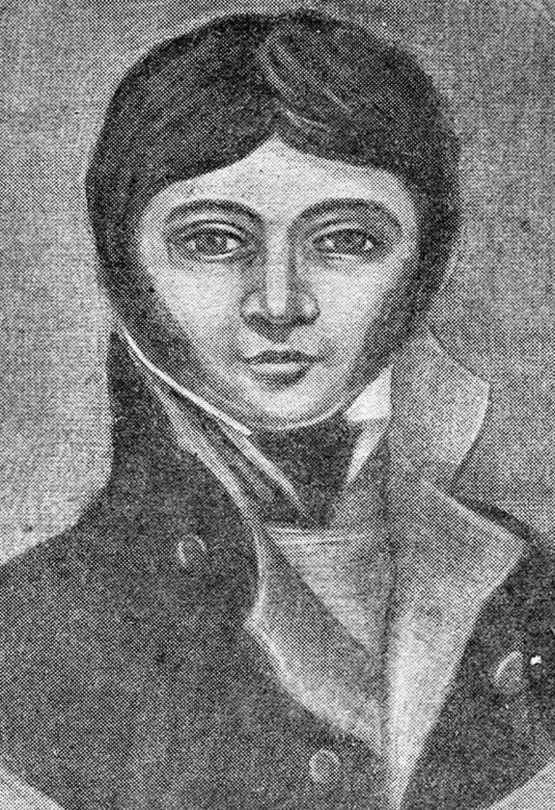
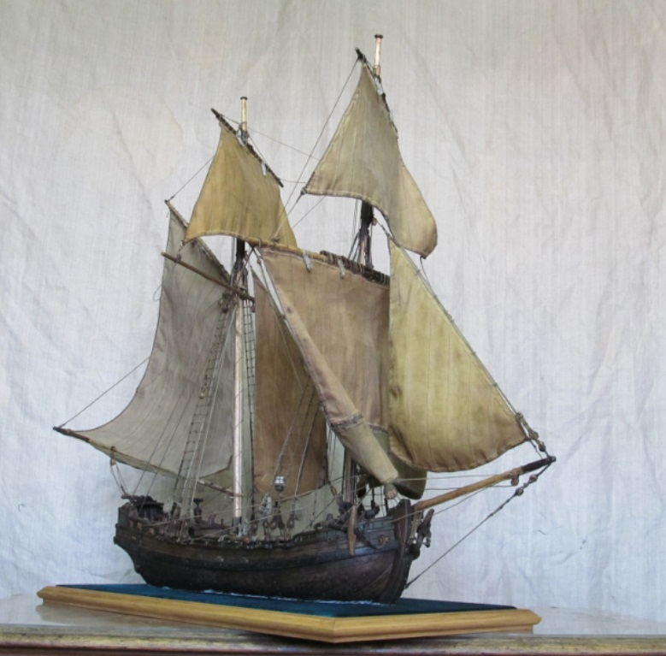
Лейтенант Дмитрий Овцын
Дубельт-шлюпка «Тобол»

Slide 17
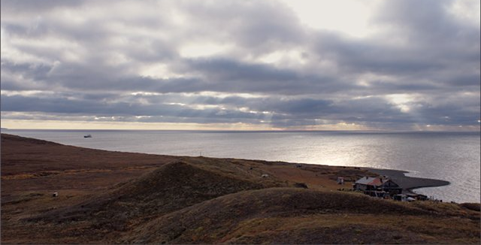
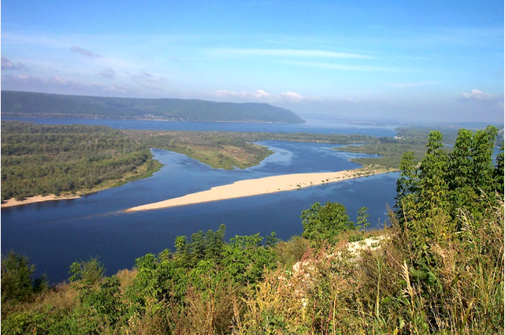
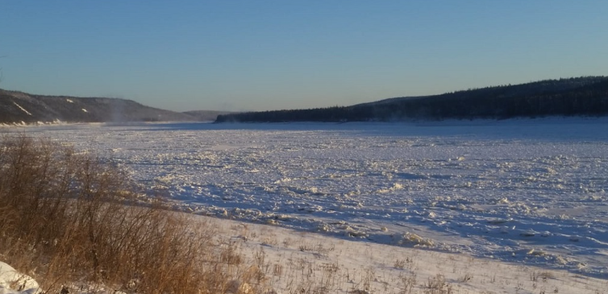
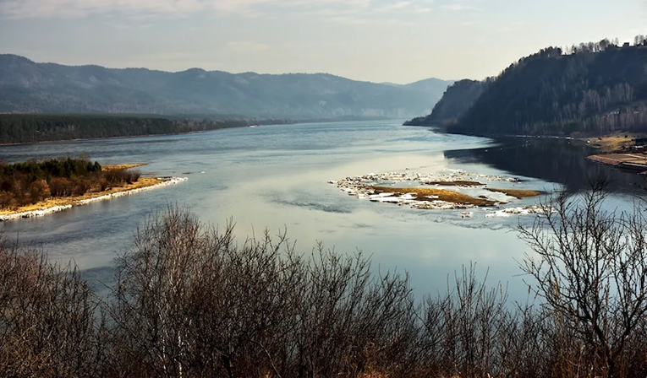

Slide 18
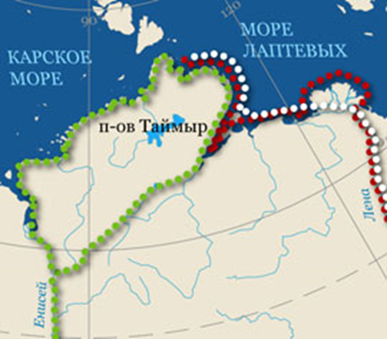
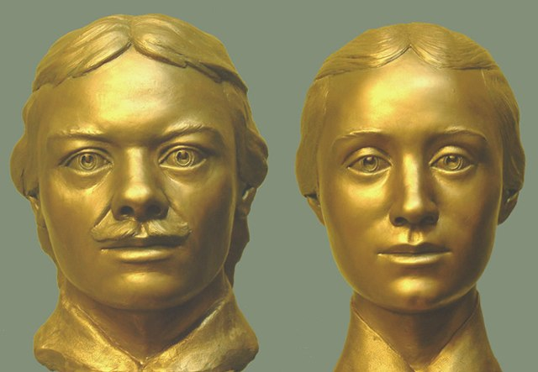
Ленско-Енисейский отряд 1735-1742 гг.
Задачи: опись участка побережья к западу от устья Лены; отряд должен был произвести картографические съемки, промерить глубины морей и речных заливов, изучить течения и ветры
1735-1736 гг. – неудачные попытки дойти до устья Енисея морем (Василий Прончищев)
Красной линией обозначены походы Василия Прончищева,
белой – Харитона Лаптева,
зеленой – сухопутные маршруты

Slide 19
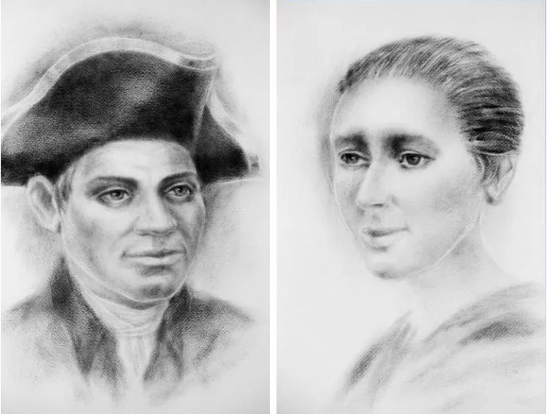
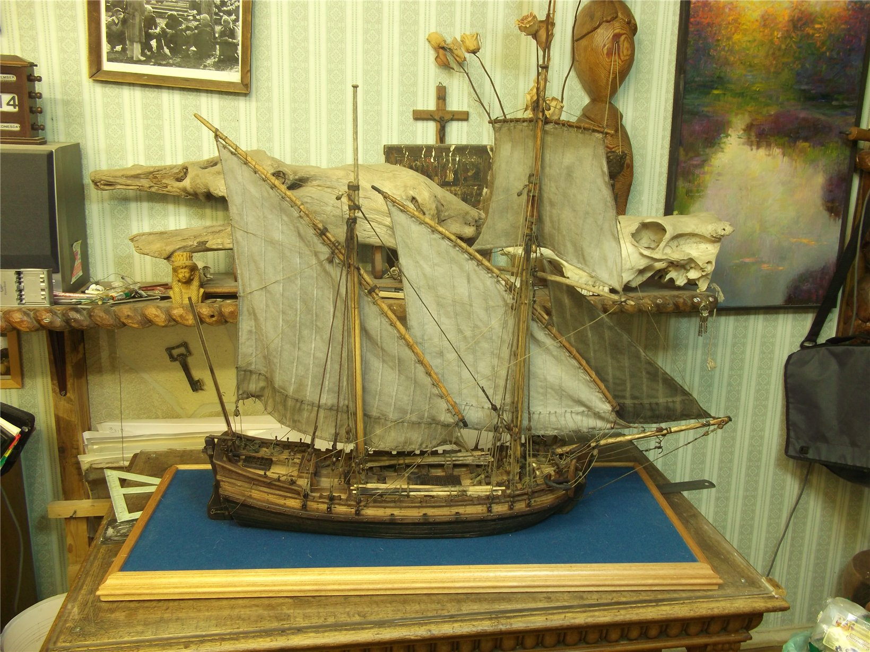
Василий Прончищев и Татьяна Прончищева
Дубельт-шлюпка «Якутск»

Slide 20
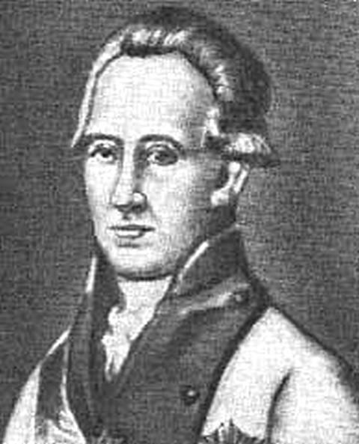
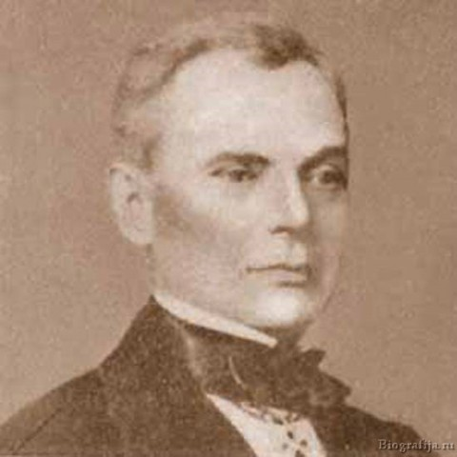
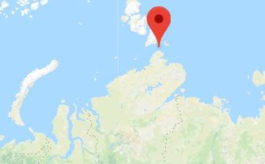
Далее отрядом командовал Семен Челюскин, который санным путем отправился с докладом к Берингу.
Следующим командиром был назначен Харитон Лаптев.
1739-1740 гг. отряд пробовал пробиваться вдоль берега на судах но лед не позволял это сделать.
Лаптев принял решение начать сухопутные походы для описи Таймырского полуострова. Эту задачу летом
1741 г. осуществили три группы, которыми руководили Семен Челюскин, Никифор Чекин и Харитон Лаптев
Семен Челюскин
Харитон Лаптев
Мыс Челюскин

Slide 21
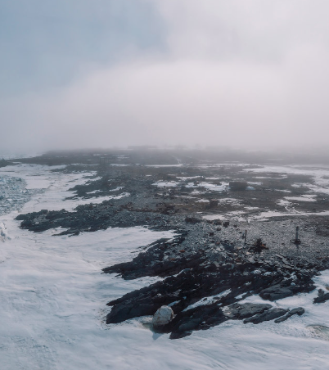
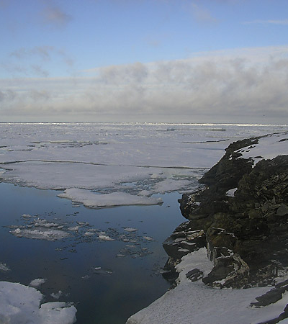

Slide 22
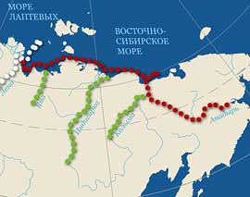
Ленско-Колымский отряд 1735-1742 гг.
Задачи: обследовать арктическое побережье России между Леной и Колымой. В случае выполнения этого задания отряд должен был двигаться дальше — до Камчатки, Планировалось, что экспедиция продлится два года.
Руководили отрядом: Петр Ласиниус (ум. 1735 г. от цинги), затем Дмитрий Лаптев (дв. брат Харитона Лаптева).
Белой линией обозначен поход 1736 г.,
красной – 1739-1742 гг.,
зеленой – походы по рекам.
Описано побережье от устья Лены до устья Колымы.
(+ реки Лена, Яна, Индигирка, Колыма, Анадырь)

Slide 23
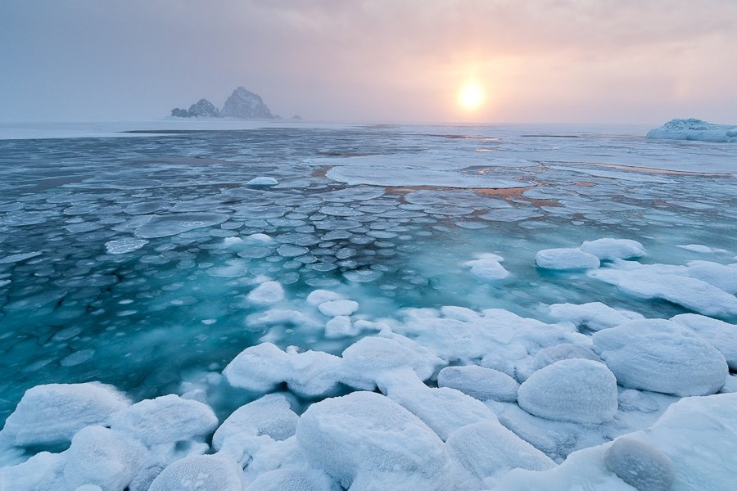

Slide 24
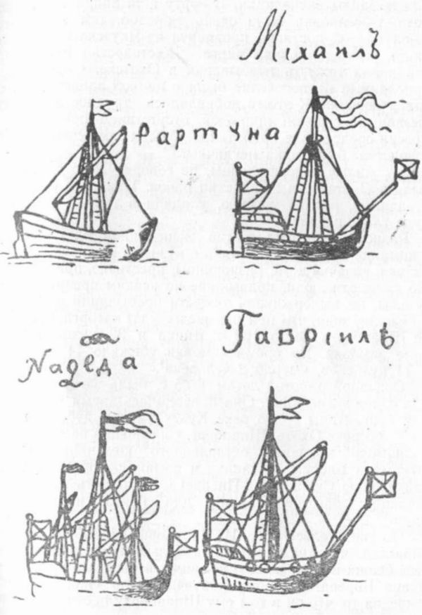
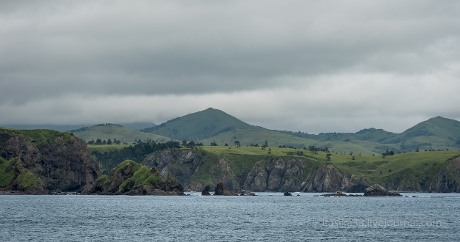
Южный («японский») отряд (1735-1739 гг.)
Бригантина «Архангел Михаил» и дубель-шлюпка «Надежда»

Slide 25
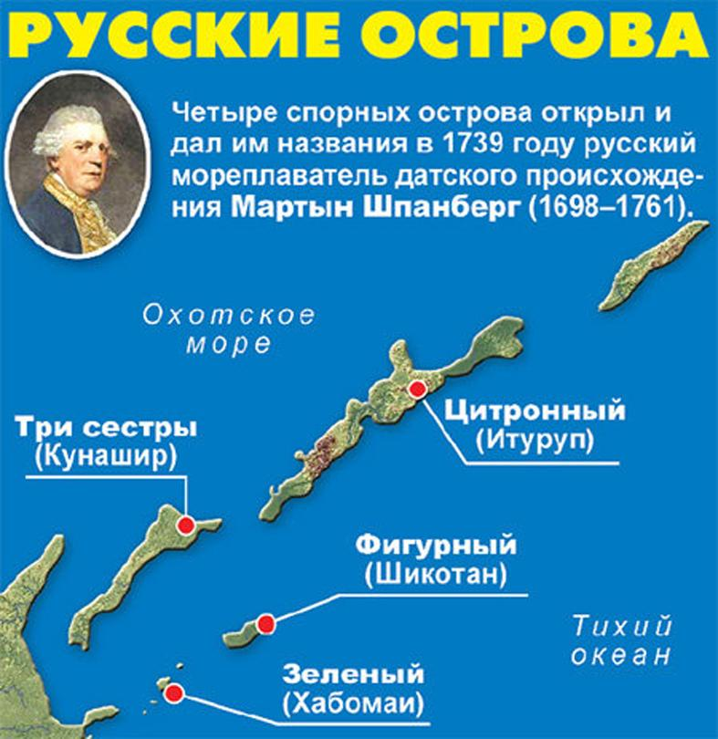
Руководил отрядом Мартын Шпанберг
Задачи: плыть «ради обсервации и изыскания пути до Японии» и попутно обследовать Курильские острова. Достигнув Японии, отряд должен был ознакомиться с ее политическим строем, обследовать порты и по возможности установить мирные торговые отношения с ее жителями.
Итоги: получены первые данные об Охотском море и Амурском лимане, открыт и нанесен на карту ряд островов Курильской гряды, установлено действительное положение островов Японии.
Всего описан 31 ранее неизвестный остров.
Одним из важнейших итогов работы отряда стало открытие морского пути из России в Японию

Slide 26
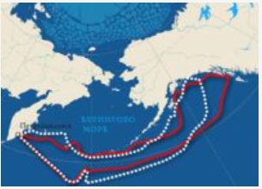
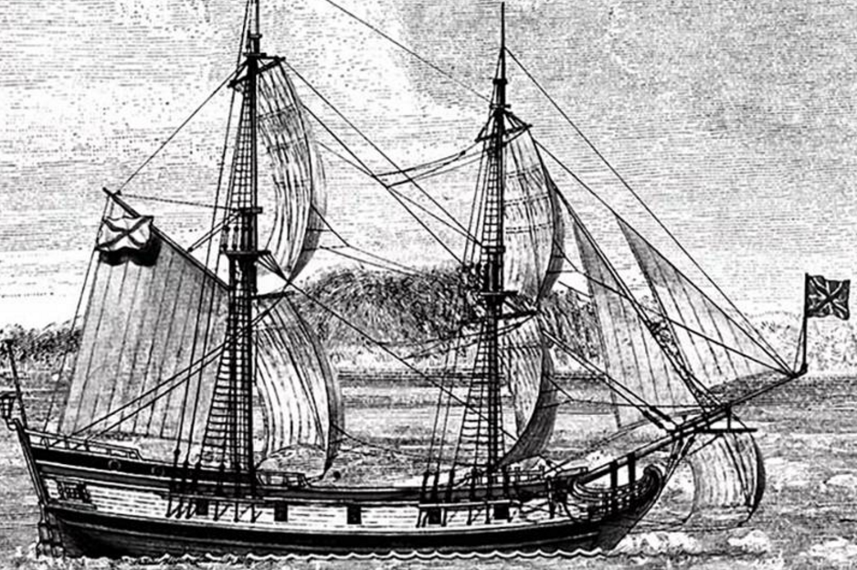
Отряд Беринга-Чирикова (1740-1742)
или Вторая Камчатская экспедиция
Отряд Беринга должен был пересечь Сибирь и от Камчатки направиться к Северной Америке для исследования ее побережья и изучения быта и нравов народов, населяющих эти земли.
Для плавания к американским берегам Берингу и Чирикову поручалось построить два специальных судна.
Белой линией обозначен путь отряда В. Беринга,
красной – А. И. Чирикова
В 1743 году Сенат приостановил работу Второй Камчатской экспедиции. Открытия, сделанные участниками экспедиции, вошли в итоговую карту, составленную в 1746 г. по результатам работы Великой Северной экспедиции.

Slide 27
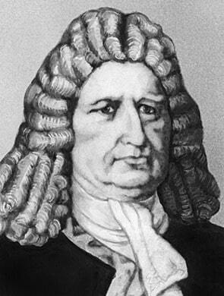
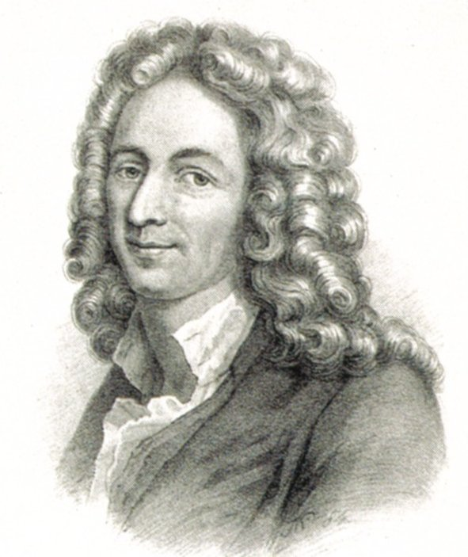
Академический отряд (1733-1746)
Георг Вильгельм Стеллер,
адъюнкт натуральной истории
Петербургской академии наук
Герхард Фридрих Миллер, профессор истории
Людовик Делиль де ла Кроер,
профессор астрономии
Иоганн Георг Гмелин, адъюнкт химии и натуральной истории
Степан Петрович Крашенинников,
студент

Slide 28
Академический отряд (1733-1746)
Составлен план из 275 пунктов (все они были выполнены).
Итоги экспедиции:
- собраны и систематизированы отчеты экспедиций;
составлена генеральная карта России и карты внутренней Сибири;
описаны имеющиеся пути, реки, озёра и другие объекты, а также получены зарисовки чем-
либо замечательных местностей
- описаны многие ранее неизвестные природные явления (полярное сияние, вечная мерзлота, большие приливы-отливы);
- изучены полезные ископаемые, собраны коллекции минералов;
- изучены вулканы (Крашенинников);
описана флора (Иоганн Гмелин описал 1200 видов, из них 500 были неизвестны в Европе,
60 носят его имя);
описана фауна (Георг Стеллер описал многие виды животных);
открыты и исследованы неизвестные ранее различные сибирские древности, исследованы
архивы сибирских городов;
изучен быт народов (Миллер, Крашенинников)
Фундаментальные труды: Миллер: «История Сибири», «Описание путешествия по Сибири», «География Сибири», «Описание сибирских народов»; Гмелин: «Сибирская флора»; Крашенинников «Описание земли Камчатки» и др.
Эта экспедиция стала первой из академических экспедиций по изучению России.

Slide 29
Итоги Великой Северной экспедиции

Slide 30
Итоги Великой Северной экспедиции
Генеральная карта Российской Империи (1746 г.)

Slide 31
Открытия отряда Беринга

Slide 32
Пакетбот «Святой Петр»

Slide 35
МАТЕРИАЛЫ К ИСТОРИИ СТРАНЫ КАМЧАТКИ, ЕЕ ЖИТЕЛЕЙ, ИХ НРАВОВ, НАИМЕНОВАНИЙ, ОБРАЗА ЖИЗНИ И РАЗЛИЧНЫХ ОБЫЧАЕВ О САМОЙ СТРАНЕ КАМЧАТКЕ О РЕКАХ, ОЗЕРАХ, КЛЮЧАХ, ГОРАХ, ЛЕСАХ, РАВНИНАХ И ДИКИХ ЖИВОТНЫХ, РЫБАХ, ПТИЦАХ, РАСТЕНИЯХ СТРАНЫ КАМЧАТКИ, ОБ ИХ НАЗВАНИЯХ, НРАВАХ И СВОЙСТВАХ
Стеллер Г. В. Описание земли Камчатки (1743 г.)
http://az.lib.ru/s/steller_g_w/text_1774_opisanie_zemli_kamchatki.shtml
Георг Вильгельм Стеллер

Slide 36
Ваксель С. Вторая Камчатская экспедиция Витуса Беринга / пер. с рук. на нем. яз. Ю. И. Бронштейна, под ред. с пред. А. И. Андреева. Москва : Главсевморпуть, 1940. 176 с.
http://www.polarpost.ru/forum/viewtopic.php?f=39&t=1339&p=27974#p28721
Свен Ваксель
военный моряк,
офицер русского флота, капитан 1-го ранга. Участник Великой Северной экспедиции.

Slide 37
«В самом деле, мы оказались выброшенными на неизвестный и пустынный остров без корабля, без леса для постройки другого судна, без провизии, с большим количеством людей, до последней степени больных, без лекарств или каких-либо средств для лечения больных, без жилья, - выброшенными, так сказать, под открытое небо. К тому же вся земля покрыта снегом, впереди предстоит длительная зима с неизбежными сильными морозами, у нас совсем нет дров. От таких тревожных мыслей немудрено дойти до отчаяния и усомниться в возможности нашего спасения. При подобных обстоятельствах не оставалось, однако, ничего другого, как запастить терпением и покориться неизбежному. Как перезимовать на этом пустынном острове, было невозможно придумать, и приходилось только надеяться, что те из нас, кому удастся пережить зиму, по наступлении весны найдут какое-нибудь средство спасти всех остальных».
Ваксель С. Вторая Камчатскаяэкспедиция Витуса Беринга / Пер. с рук. на нем. яз. Ю.И. Бронштейна. Под ред. с пред. А.И. Андреева. — М.:Главсевморпуть, 1940. — 176 с.

Slide 38
Ваксель С. Вторая Камчатскаяэкспедиция Витуса Беринга / Пер. с рук. на нем. яз. Ю.И. Бронштейна. Под ред. с пред. А.И. Андреева. — М.:Главсевморпуть, 1940. — 176 с.
«Эпидемия цинги между тем продолжалась. Весь ноябрь и декабрь мы провели в величайших страданиях. За это время умерло около тридцати человек, не считая тех, которые скончались во время плавания и были выброшены в море. Достойно удивления вообще, что мы все не погибли в то время, так как (об этом уже упоминалось выше) большинство из нас лежали больными и были совершенно лишены средств для лечения и всего необходимого для поправки. Если бы даже все были совершенно здоровы и прибыли на место полные сил, то уже одной угрозы предстоящих жестоких страданий и испытываемых ежедневно бедствий было бы достаточно, чтобы свести нас в могилу».

Slide 39
Крест на могиле Витуса Беринга (Командорские острова)

Slide 40
Животный мир камчатки

Slide 41
№ | Название животного | Практическая польза | Современное состояние популяции
1 | Тюлень обыкновенный (антур)
2 | Кит
3 | Медновский песец
4 | Бобр (калан)
5 | Морской лев (сивуч)
6 | Морской котик
7 | Морская корова
8 | Чайка, крачка
9 | Орёл
10 | Куропатка
11 | Баклан Стеллера
12 | Белоспинный альбатрос
13 | Лосось (чавыча)

Slide 42
Куропатка
Белоспинный альбатрос

Slide 43
Калан
Белоголовый орёл
Кит

Slide 44
Медновский песец
Морской кот

Slide 45
Сивуч (морской лев)
Камчатская крачка

Slide 46
Тюлень (антур)

Slide 47
Пища
Морская корова Стеллера
Баклан Стеллера
Чавыча

Slide 48
№ | Название животного | Практическая польза | Современное состояние популяции
1 | Тюлень обыкновенный (антур) | Шкуры
2 | Кит | Пища
3 | Медновский песец | Шкуры
4 | Бобр (калан) | Шкуры
5 | Морской лев (сивуч) | Изготовление бытовых предметов, пища
6 | Морской котик | Пища
7 | Морская корова | Пища
8 | Чайка, крачка | Пища
9 | Орёл | Пища
10 | Куропатка | Пища
11 | Баклан Стеллера | Пища
12 | Белоспинный альбатрос | Изготовление бытовых предметов
13 | Лосось (чавыча) | Пища
Занесён в Красную книгу Камчатки, редкий малочисленный подвид
Занесён в Красную книгу Камчатки, под угрозой исчезновения
Занесён в Красную книгу Камчатки, под угрозой исчезновения
Занесён в Красную книгу Камчатки, в стадии восстановления
Занесён в Красную книгу Камчатки, численность сокращается
Стабильная популяция, с тенденцией роста
Занесён в Чёрную книгу Камчатки
Занесён в Красную книгу Камчатки, малочисленный вид
Занесён в Красную книгу Камчатки, только залётные особи
Занесён в Красную книгу Камчатки, редкий вид
Занесён в Чёрную книгу Камчатки
Занесён в Красную книгу Камчатки, малочисленный вид
Занесён в Красную книгу Камчатки, малочисленный вид

Slide 49
Проблемное задание
Ученые считают, что вымирание стеллерова баклана является результатом полного уничтожения стеллеровой коровы.
Попробуйте объяснить связь этих явлений, принимая во внимание тот факт, что корова питалась водорослями, а баклан – рыбой.

Slide 50
Ответ
Когда морские коровы исчезли, крупные водоросли образовали в прибрежной полосе Командорских островов сплошные заросли. Результатом этого стали застой прибрежных вод, их бурное «цветение» и так называемые красные приливы, названные из-за красного цвета воды вследствие интенсивного размножения одноклеточных водорослей-динофлагеллят. Токсины (некоторые из которых сильнее яда кураре), вырабатываемые отдельными видами динофлагеллят, могут накапливаться в организме моллюсков и других беспозвоночных животных, по трофической цепи доходя до рыб, каланов и морских птиц, и приводить к их гибели.

Slide 51
Хотите узнать больше?~
http://ecology.gpntb.ru/EcoLes/BeringExpedition/
«Великая северная экспедиция. История с географией», презентация начальника эколого-просветительского центра «Скворечник» ГПБУ «Мосприрода» С. Л. Полищук
Регионы по маршруту экспедиции
Сведения об участниках экспедиции
Основные труды участников экспедиции)
Заповедники, созданные по пути следования отрядов
Информация об экспедиции. Автор статьи М. В. Дукальская, скопировано с сайта Музея Арктики и Антарктики (polarmuseum.ru)

